Slide 1
接口技术
主讲：胡迪青
Email：hudq024@mail.hust.edu.cn
QQ ：121374333
Tel ：15327191496

Slide 2
第7章 中断技术
本章主要内容
中断技术的基本概念
中断系统的基本功能
RISC-V处理器中断机制
RVfpga_SoC中断系统

Slide 3
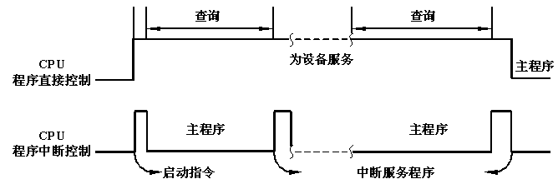
7.1 中断
基本概念：CPU在正常运行程序时，由于内部/外部事件（或由程序）引起CPU打断正在运行的程序，而转到为打断事件服务的程序中去；服务完毕，再返回执行原程序，这一过程称为中断。
中断的特征：具有随机性。
中断的作用
实现主机与外设之间的并行工作
故障处理
实时处理

Slide 4
7.1 中断
中断的类型
可屏蔽中断：这是由外部设备通过用中断请求线向微处理器申请而产生的中断，但微处理器可以用指令来屏蔽（禁止），即不响应它的中断请求，因此把这种中断称为可屏蔽中断。
不可屏蔽中断NMI：由系统内部硬件引发的中断。它的优先级高于外部硬件中断，且不受中断允许标志位的影响，所以是不可屏蔽中断。

Slide 5
7.2 中断系统的基本功能
中断请求信号保持与清除
中断源识别
中断控制
中断优先级
中断的处理

Slide 6
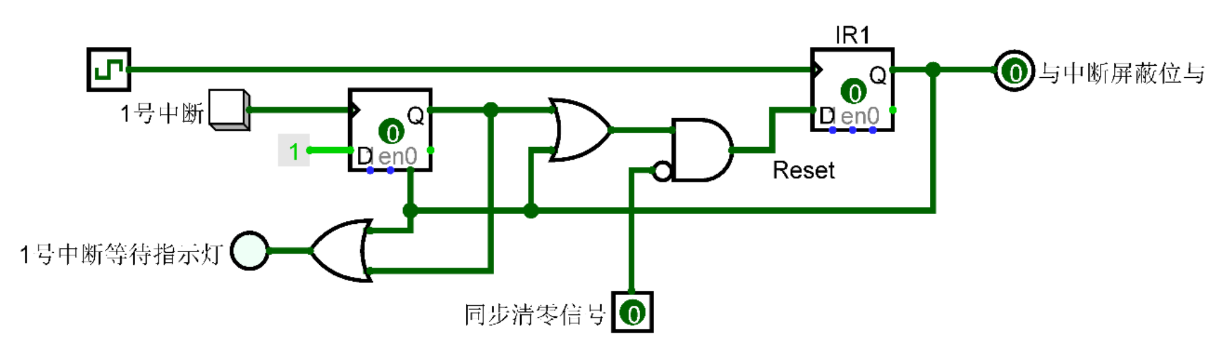
7.2.1 中断请求信号保持与清除

Slide 7
7.2.2 中断源识别
中断号：系统分配给每个中断源的代号，以便识别和处理。
中断号在中断处理过程中起到很重要的作用，在采用向量中断方式的中断系统中，CPU必须通过它才可以找到中断服务程序的入口地址，实现程序的转移。
中断号的获取
CPU对系统中不同类型的中断源，获取它们的中断号的方法是不同的。
通常，可屏蔽中断的中断号是在中断响应周期从中断控制器获取的。
内部中断是由中断指令直接给出的。
不可屏蔽中断以及CPU内部一些特殊中断的是由系统预先设置好的。

Slide 8
7.2.3 中断控制
中断触发方式：指外部设备以什么逻辑信号去向中断控制器申请中断。
中断控制器允许用边沿或电平信号申请中断，即边沿触发和电平触发两种方式。
中断排队方式：当系统有多个中断源时，就可能出现同时有几个中断源都申请中断，而处理器在一个时刻只能响应并处理一个中断请求；为此，要进行中断排队。
按优先级排队：根据任务的轻重缓急，给每个中断源指定CPU响应的优先级，任务紧急的先响应，可以暂缓的后响应。
处理器按“优先级高的先服务”的原则提供服务。
通常中断优先级从高到低的顺序是：内部中断 → 不可屏蔽中断 → 可屏蔽中断。
循环轮流排队：不分级别高低，CPU轮流响应各个中断源的中断请求。

Slide 9
7.2.3 中断控制
中断嵌套
在实际应用中，当CPU正在处理某个中断源，即正在执行中断服务程序时，会出现优先级更高的中断源申请中断。
为了使更紧急的、级别更高的中断源及时得到服务，需要暂时打断（挂起）当前正在执行的级别较低的中断服务程序，去处理级别更高的中断源，待处理完以后，再返回到被打断了的中断服务程序继续执行。
级别相同或级别低的中断源不能打断级别高的中断服务。
可屏蔽中断可以进行中断嵌套；不可屏蔽NMI不可以进行中断嵌套。

Slide 10
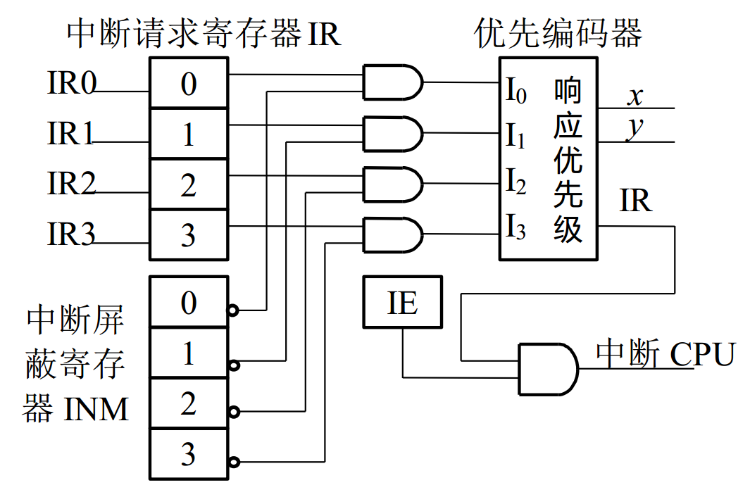
7.2.3 中断控制
中断屏蔽：对于按优先级排队的中断系统，中断响应的优先级是由硬件决定的，因此中断响应的顺序无法改变；但是，可能通过设置中断屏蔽字来改变中断服务优先级，从而提高系统设计和响应的灵活性。
微处理器用指令来控制中断屏蔽触发器的状态，从而控制是否接受某个特殊外设的中断请求。
微处理器内部也有一个中断允许触发器，只有当其为“1”（即开中断），CPU才能响应外部中断。

Slide 11
7.2.4 中断优先级
硬件决定优先级
软件查询顺序决定

Slide 12
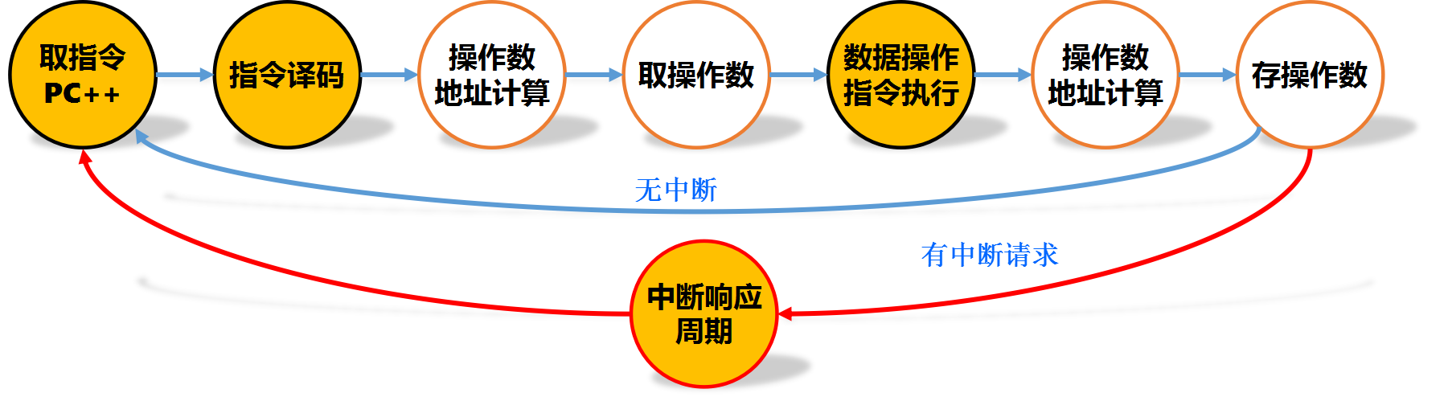
7.2.5 中断处理
中断响应周期：当CPU收到外部设备的中断请求后，如果当前一条指令已执行完，且中断标志位IE=1时（即允许中断），又优先级更高的请求且该中断没有被屏蔽；那么，CPU进入中断响应周期，同时发出中断应答信号完成一个中断响应周期。

Slide 13
7.2.5 中断处理
中断响应：读取中断源的中断号，完成中断申请与中断响应的握手过程。
标志位的处理与断点保存：保存断点（返回地址），关闭中断，保护现场。
向中断服务程序转移并执行中断服务程序
返回断点：中断服务程序执行完毕后，恢复现场和断点，返回主程序。

Slide 14
7.2.5 中断处理
中断向量
中断处理过程的实质是程序转移的过程，当发生中断就意味着要发生程序的转移，即由主程序（调用程序）转移到服务程序（被调用程序）。那么，如何才能进入中断服务程序，即如何找到中断服务程序的入口地址是解决问题的关键。
为此，可采用查询中断方式或向量中断方式。
向量中断方式下，CPU响应中断后，中断源提供地址信息，由此地址信息对程序的执行进行导向，引导到中断服务程序中去，故把这个地址信息称为中断向量。

Slide 15
7.2.5 中断处理
中断向量表
所有的中断向量集中存放到存储器的某一区域，这一区域称之为中断向量表。
中断向量表的填写分系统填写和用户填写两种情况。
系统设置的中断服务程序，其中断向量由系统负责填写。
用户开发的中断系统，在编写中断服务程序时，其中断向量由用户负责填写；不过，一般用户都是通过修改中断向量的方法使用系统的中断资源，而很少由用户自己直接填写。

Slide 16
7.3 RISC-V中断机制
RISC-V中断机制的特点：
非常简洁
支持从微控制器（MCU）、微处理器（CPU）到虚拟服务器等各种平台
兼顾性能及实现成本
对特殊需求提供灵活支持

Slide 17
7.3 RISC-V中断机制
RISC-V支持的中断源分类
局部中断
直接连接到某个硬件线程（hardware thread，hart）
硬件线程间中断处理不需要仲裁
由xcause寄存器直接决定中断源
仅支持2种局部中断（软件中断和定时中断）
全局（外部）中断
中断信号由中断控制器PLIC（Platform-Level Interrupt Controller）管理
硬件线程间多个中断请求由PLIC仲裁
通过读寄存器返回中断源。

Slide 18
7.3.1 RISC-V特权模式
机器模式（缩写为M模式）：它是RISC-V中hart可以执行的最高权限模式。
在M模式下运行的hart对内存、I/O 和一些对于启动和配置系统来说必要的底层功能有着完全的使用权。
因此，它是唯一所有标准RISC-V处理器都必须实现的权限模式。
实际上简单的RISC-V微控制器（MCU）仅支持M模式。
机器模式最重要的特性是拦截和处理异常的能力。

Slide 19
7.3.1 RISC-V特权模式
RISC-V将异常分为两类：
同步异常：这类异常在指令执行期间产生；M模式下的同步异常有以下五种：
访问错误异常：当物理内存的地址不支持访问类型时发生，例如尝试写入 ROM。
断点异常：在执行ebreak指令，或者地址或数据与调试触发器匹配时发生。
环境调用异常：在执行ecall指令时发生。
非法指令异常：在译码阶段发现无效操作码时发生。
非对齐地址异常：在有效地址不能被访问大小整除时发生，例如地址为 0x12的amoadd.w。
中断：它是与指令流异步的外部事件；M模式下有三种标准的中断：软件、定时和外部
RISC-V中实现精确异常，即保证异常之前的所有指令都完整地执行，而后续的指令都没有开始执行（或等同于没有执行）。

Slide 20
7.3.1 RISC-V特权模式
用户模式（U模式）：该模式下禁止代码执行特权指令（如mret）和访问特权控制状态寄存器（如mstatus），并在尝试执行M模式指令或访问控制状态寄存器（Control and Status Register，CSR）的时候产生非法指令异常，从而保护系统免受不可信的代码危害，并且为不受信任的进程提供隔离保护。
实现了M模式和U模式的RISC-V处理器具有一个叫做物理内存保护（Physical Memory Protection，PMP）的功能：
允许M模式指定U模式可以访问的内存地址，且用户模式下程序只能访问自己那部分内存。

Slide 21
7.3.1 RISC-V特权模式
监管模式（S模式）：它提供了一种传统的虚拟内存系统，将内存划分为固定大小的页来进行地址转换和对内存内容进行保护。
S模式比U模式权限更高，但比M模式低。
与U模式一样，S模式下运行的软件不能使用M模式的CSR和指令，并且受到PMP的限制。
S模式通常用于支持需要MMU的操作系统，例如：Linux
超级监管模式（H模式）：为了支持虚拟机监视器（VMM）。

Slide 22
7.3.2 机器模式下的异常处理
8个CSR寄存器是机器模式下异常处理的必要部分：
mtvec（Machine Trap Vector） ：保存发生异常时处理器需要跳转到的地址
mepc（Machine Exception PC） ：指向发生异常的指令
mcause（Machine Exception Cause）：指示发生异常的种类
mie（Machine Interrupt Enable） ：处理器目前能处理和必须忽略的中断
mip（Machine Interrupt Pending） ：目前正准备处理的中断
mtval（Machine Trap Value） ：保存陷入（trap）的附加信息
地址异常中出错的地址、发生非法指令异常的指令；
对于其他异常，它的值为 0。
mscratch（Machine Scratch） ：暂时存放一个字大小的数据
mstatus（Machine Status） ：保存全局中断使能，以及许多其他的状态。

Slide 23
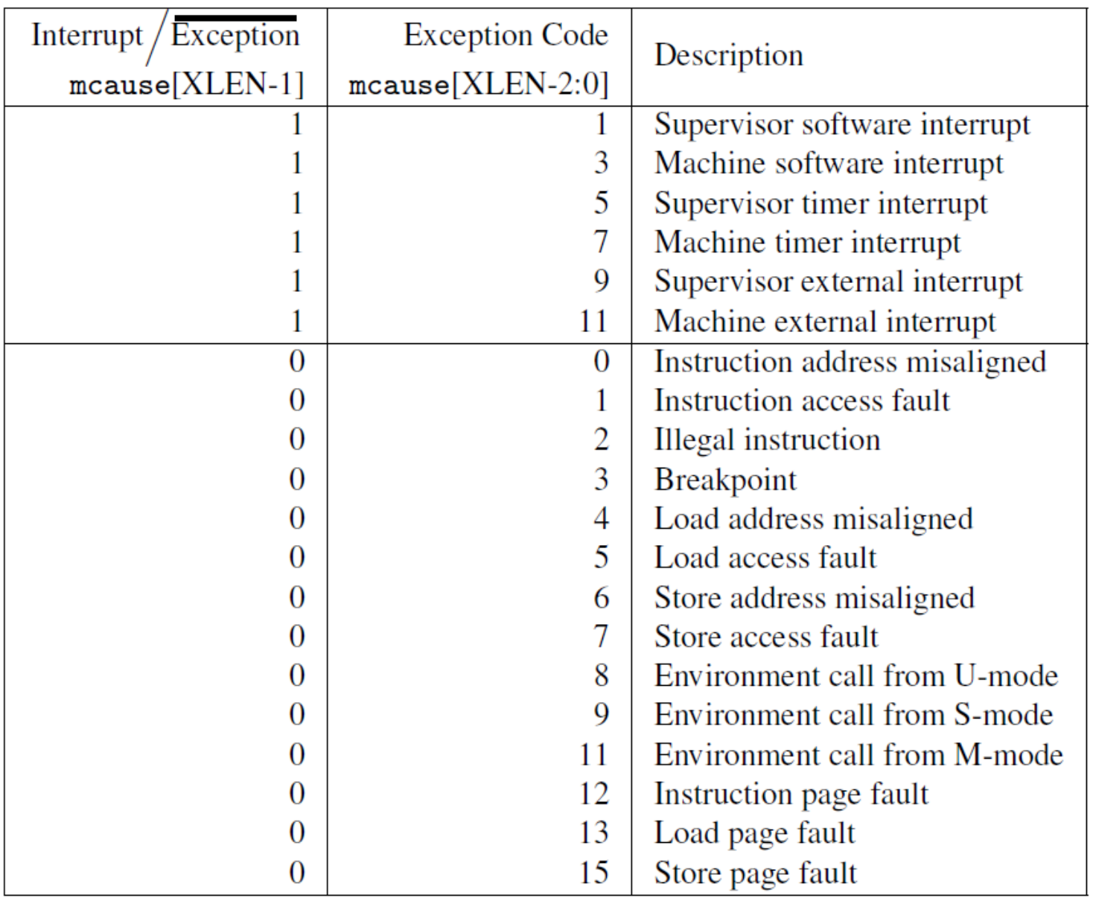
7.3.2 机器模式下的异常处理
mcause寄存器

Slide 24
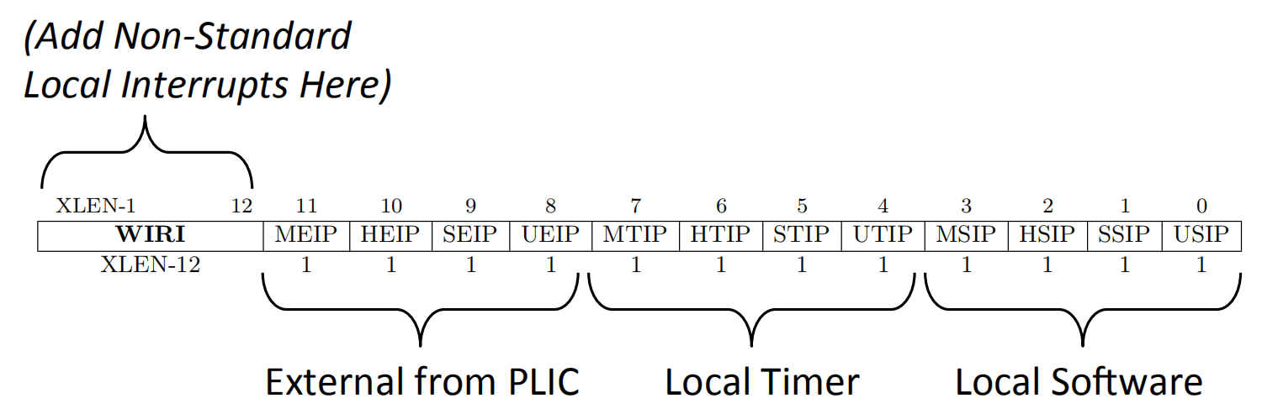
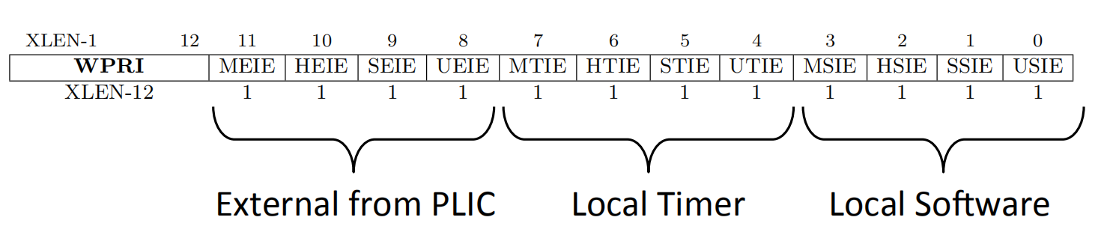
7.3.2 机器模式下的异常处理
mip寄存器
反映hart的中断等待状态，（M/H/S/U）分别对应各特权级别中断。
mie寄存器
与mip寄存器的布局一样，提供对应各特权级别的中断使能。

Slide 25
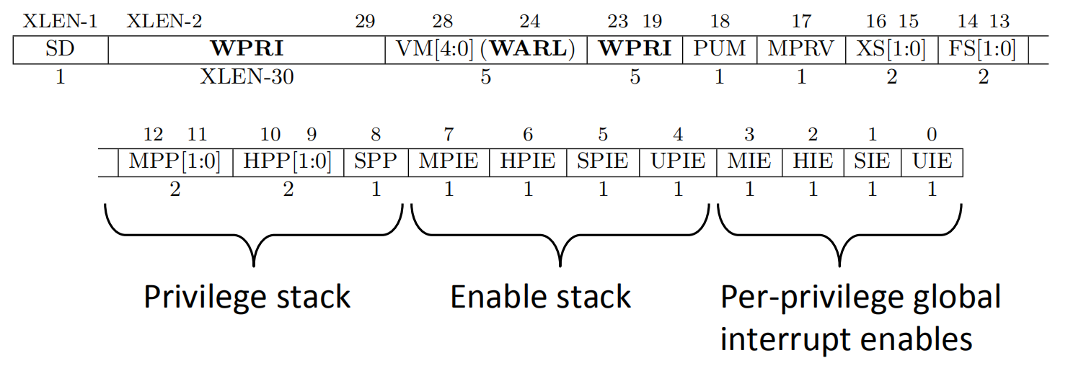
7.3.2 机器模式下的异常处理
mstatus寄存器
在仅有机器模式且没有F和V扩展指令集的简单RISC-V处理器中，有效的域只有全局中断使能MIE和MPIE（MPIE在异常发生后保存MIE的旧值）。

Slide 26
7.3.2 机器模式下的异常处理
处理器在M模式下运行时，只有在全局中断使能位mstatus.MIE置1时才会产生中断。
每个中断在mie寄存器中都有自己的使能位。
mip寄存器的布局与mie相同，对应位置表示有中断发生。
例如：mstatus.MIE = 1，mie[7] = 1，且 mip[7] = 1，则可以处理机器的定时中断。

Slide 27
7.3.2 机器模式下的异常处理
当一个hart发生异常时，硬件自动经历如下的状态转换：
异常指令的PC被保存在mepc中，PC被设置为 mtvec（对于同步异常，mepc指向导致异常的指令；对于中断，它指向中断处理后应该恢复执行的位置）；
根据异常来源设置mcause，并将mtval设置为出错的地址或者其它适用于特定异常的信息字；
把mstatus寄存器中的MIE位置零以禁用中断，并把先前的 MIE值保存到MPIE中；
发生异常之前的权限模式保留在mstatus的MPP域中（如果处理器仅实现M模式，则跳过这个步骤），再把权限模式更改为M。

Slide 28
7.3.2 机器模式下的异常处理
为避免覆盖整数寄存器中的内容，中断处理程序先在最开始用mscratch和整数寄存器（例如 a0）中的值交换。
通常，软件会让mscratch包含指向附加临时内存空间的指针，中断处理程序用该指针来保存其主体程序中将会用到的整数寄存器。
在主体程序执行完成后，中断程序会恢复它保存到内存中的寄存器，然后再次使用mscratch和a0交换，将两个寄存器恢复到它们在发生异常之前的值。
最后，中断处理程序用mret指令返回。

Slide 29
7.3.2 机器模式下的异常处理
mret将PC设置为mepc
通过将mstatus的MPIE域复制到MIE来恢复之前的中断使能设置
并将权限模式设置为mstatus的MPP域中的值
这基本是前面描述的中断响应过程的逆操作
对于中断嵌套，当有更高优先级的中断发生、且处理器需要转到处理这个更高优先级的中断时，由于mepc、mcause、mtval和mstatus这些控制寄存器只有一个副本，处理第二个中断的时候这些寄存器中的旧值会被破坏，因此中断处理程序在启用新中断之前要把这些寄存器保存到内存中的栈中（sp）。
退出之前，禁用中断并从栈中恢复这些寄存器的值。

Slide 30
7.3.3 监管模式下的异常处理
S模式处理异常的行为与M模式非常相似
S模式涉及的异常处理CSR包括：
sepc
stvec
scause
sie
sip
sscratch
stval
sstatus
它们执行与上面描述的M模式CSR相同的功能

Slide 31
7.3.3 监管模式下的异常处理
发生所有异常（不论在什么权限模式下）的时候，控制权都会被移交到M模式的异常处理程序。
但是Unix系统中的大多数异常都应该进行S模式下的系统调用。
M模式的异常处理程序可以将异常重新导向S模式，但这些额外的操作会减慢大多数异常的处理速度。
因此，RISC-V提供了一种异常委托机制。通过该机制可以选择性地将中断和同步异常交给S模式处理，而完全绕过M模式。

Slide 32
7.3.3 监管模式下的异常处理
CSR中的机器中断委托寄存器mideleg（Machine Interrupt Delegation）可以控制将哪些中断委托给S模式。
M模式还可以通过medeleg寄存器将同步异常委托给S模式。
与mip和mie一样，mideleg和medeleg中的每个位对应于相应的中断或同步异常编码。
例如：mideleg[5]对应于S模式的定时中断，如果把它置位，S模式的定时中断将会移交给S模式的异常处理程序，而不是M模式的异常处理程序；同样置上medeleg[15]便会把store page fault委托给S模式。

Slide 33
7.3.4 中断处理机制的实现
在RISC-V体系架构中，一般来说，软件（software）和定时（timer）中断是通过CLINT（Core Local Interrupt）处理，而外部中断通过PLIC（Platform-Level Interrupt Controller）处理。

Slide 34
7.3.4 中断处理机制的实现
处理器核局部中断控制器CLINT
内有一个32位的xsip寄存器，其最低位是有效位，被直接作为软件中断信号送给处理器，写“1”可以进入软件中断，写“0”消除软件中断；
还设置有计数寄存器（xtime）和比较寄存器（xtimecmp），上电后计数寄存器默认自动进行计数，当计数寄存器与比较寄存器相等时产生定时中断。
平台级中断控制器PLIC：理论上支持多个任意中断源，每个中断源可以是不同触发类型（电平或边沿），且每个中断源分配有：
网关（Gateway）和中断请求（IP，Interrupt Pending）
中断号（ID）
优先级（Priority）
中断使能（Interrupt Enable）

Slide 35
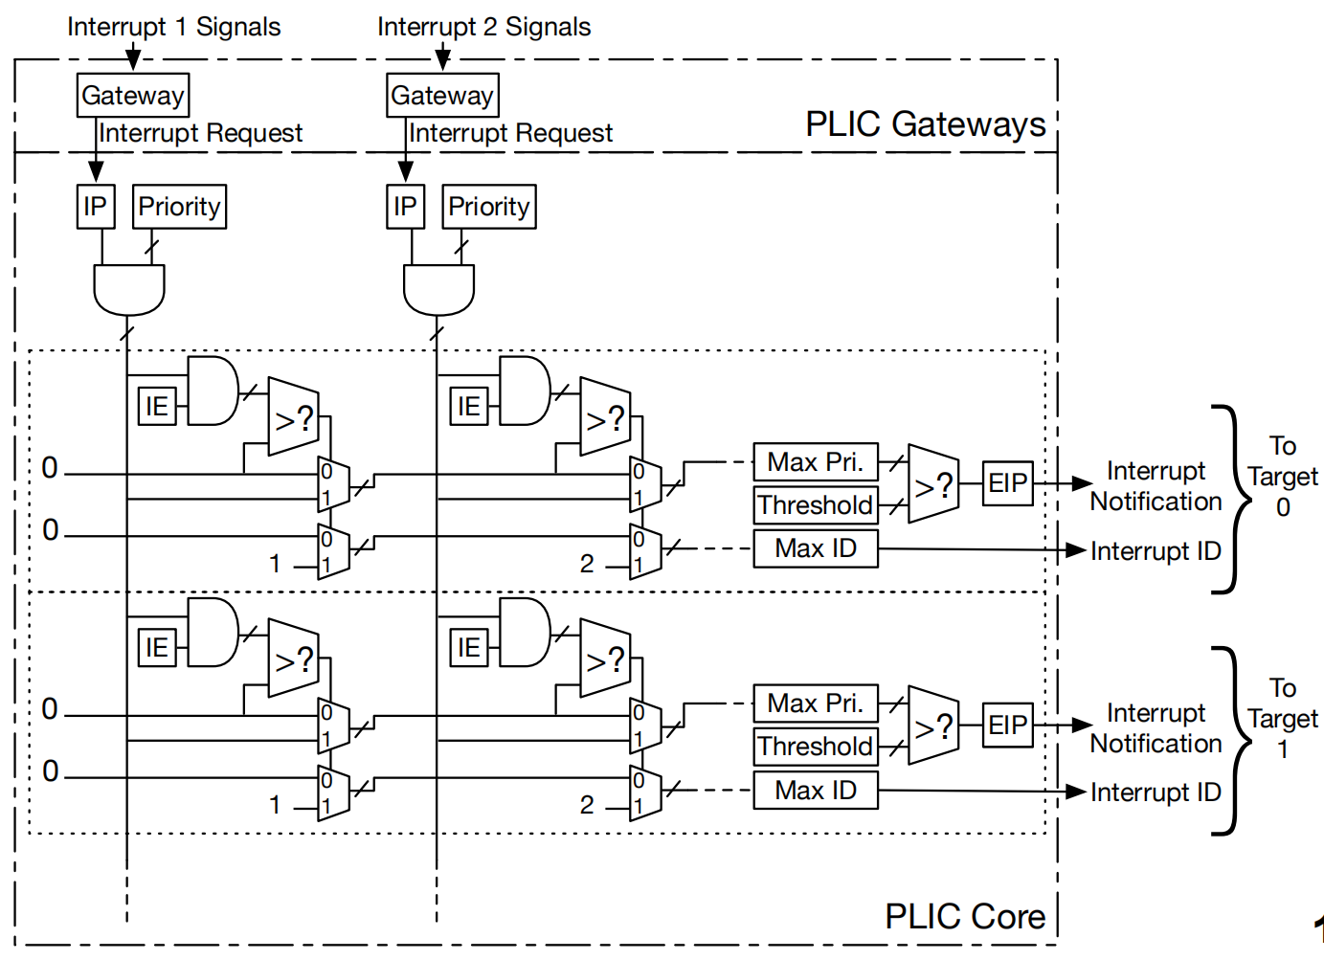
7.3.4 中断处理机制的实现
PLIC的结构

Slide 36
7.3.4 中断处理机制的实现
中断源（Interrupt sources）
只有全局中断源可以被PLIC响应，通常为I/O设备。
中断可以为电平触发、边沿触发或消息信号；可以通过队列来存储多个中断源的信号。
所有全局中断源最后都会通过网关（Gateway）被转换为PLIC core能接受的标准形式。
每个中断源都会被赋予一个从“1”开始的无符号整数作为中断号（ID），数值越小中断优先级越高；“0”保留为“无中断”。
每个中断源都会绑定一个与平台相关的优先级寄存器，数值不能为“0”。
硬件也可以选择将优先级直接固定为硬连接。优先级寄存器中能够修改的位组成的全部数值都必须被支持（例如：寄存器中有2个位可以读写，那么必须支持4种优先级）。
每个中断源都被赋予一个使能位（IE）；当然IE位也可以硬链接为0/1。

Slide 37
7.3.4 中断处理机制的实现
中断目标（Interrupt targets）
中断目标（也称为中断处理终端），具体为一个RISC-V CPU的特定特权模式（通常被称为hart context）。
并不是所有的hart context都是中断目标。如果CPU不支持中断转移（或通过delegate）至低特权级，则低特权级的hart context不是中断目标。
PLIC产生的中断请求会在中断目标的寄存器的对应位置（mip/hip/sip/uip）标示。
只有支持delegate的处理器才会在对应低特权级的寄存器中置对应中断标志位。
PLIC不负责处理中断抢占和嵌套，它们是由中断目标进行处理。
PLIC设有平台相关的优先级阈值（priority threshold）寄存器。
只有高于该阈值的中断请求才会发送给对应中断目标。
阈值必须支持“0”，表示没有中断被屏蔽；通常也需要支持最大优先级，表示所有中断都会被屏蔽。

Slide 38
7.3.4 中断处理机制的实现
中断网关（Gateway）
负责将中断源的各类中断信号转换为PLIC core的通用格式，同时控制向PLIC core发起中断请求的整个流程。
中断网关在收到中断目标完成中断服务的通知（notification）后，向PLIC core发送新中断请求。
若中断源选择采用电平触发方式时：
网关会将第一次中断信号被拉高的时间点作为中断请求；
在收到中断完成信号之前，不会再向PLIC core发送新的请求；
如果收到中断完成信号后，中断源的中断请求仍为高电平，会被作为新的中断请求；
如果中断请求在PLIC core收到请求信号后、中断目标处理该请求之前拉低，这个中断请求仍然会被中断目标所响应；在中断服务程序里会判断此次请求是否还需要进行处理。

Slide 39
7.3.4 中断处理机制的实现
中断网关（Gateway）
若中断源选择边沿触发方式：
网关会将第一次符合的边沿事件的信号当作中断请求信号；
在网关发送中断请求到PLIC core之后、一直到中断结束前，期间的边沿触发信号可以选择被丢掉，或者使用一个计数器记录。
若中断源采用消息触发方式（Message-Signalled Interrupt，MSI）
这是个虚拟的概念，该消息（message）会经过译码后决定发送给哪个网关，然后采用类似边沿触发的方式进行处理。

Slide 40
7.3.4 中断处理机制的实现
PLIC Core
负责所有中断请求的仲裁和分发。
任何时候，各中断源最多只能有一个中断请求被保存在PLIC core中，由对应的IP位存储。
PLIC core对每个中断源都会赋予一个单独的优先级和中断号。
PLIC core包含一个中断使能矩阵（IE），用以控制中断源的中断的使能。
PLIC core对每个中断目标都赋予一个独立的平台相关的优先级阈值寄存器，用以控制中断发生的门限。

Slide 41
7.3.4 中断处理机制的实现
中断通知（notification）
PLIC core为每个中断目标赋予一个外部中断请求位（EIP）
EIP表示有待处理的中断请求，它可以被中断源、中断目标或者其他源进行修改。
将EIP发送给中断目标的过程被称为中断通知
如果中断目标是RISC-V处理器核，则该中断通知会赋予对应优先级（xeip）
简单的实现方法是将PLIC core的EIP直接硬连接到中断目标的xeip
较复杂的设计可以通过消息（message）实现
PLIC core只支持多点广播（multicasting），即中断请求会发给所有符合条件的中断目标，并不会选择其中之一发送。这样虽然响应较快，但会带来一些冗余处理；软件可以通过控制IE位间接改善。首先响应（claim）的中断目标会负责该中断的处理，PLIC core只保证EIP位的修改对于所有对应的中断源都是可见的。

Slide 42
7.3.4 中断处理机制的实现
中断确认（claim）：中断目标返回给PLIC core的响应信号，表示中断请求被接受。
PLIC core收到中断确认后，会选出优先级最高的中断号并发送给中断目标，同时将该中断号对应的IP清除。
如果此时优先级最高的中断号为0，则表示没有需要处理的中断
PLIC core接受中断确认后，次优先级的中断请求会显现出来，因此对应的EIP可能并不会被清0。
这种情况下，中断目标可以在退出中断服务程序前检查本地 xeip位，确认是否有新的EIP。
PLIC core支持中断目标在EIP=0的情况下仍然发起中断确认，这样做的目的是为了可以支持通过将某些中断源的阈值设置为最高，从而不接受中断打断，但是可使用中断确认方式进行查询。

Slide 43
7.3.4 中断处理机制的实现
PLIC中断处理过程
中断信号首先发送给中断网关产生中断请求，然后发送给PLIC core；
PLIC core将各个中断请求保存到内部的IP寄存器中；
PLIC core将中断请求通过中断通知发送给一个或者多个中断目标；
如果该中断目标有中断使能，且优先级超过了预置的阈值，收到中断通知后则会响应该中断请求；
中断目标接受了外部中断请求后，会发送一个中断确认给PLIC core，从而获取对应该中断目标的最高优先级的中断请求，同时将对应的IP位清零；
中断目标完成了中断服务后，需发送一个中断完成消息给对应的中断网关，表示中断完成；
接下来中断网关可以发送另一个中断请求给该中断目标。

Slide 44
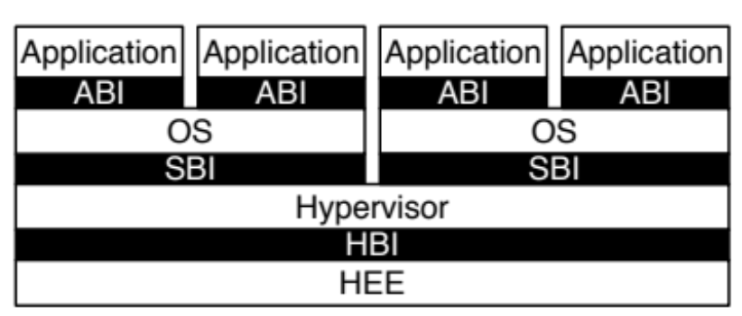
7.3.4 中断处理机制的实现
PLIC的访问及控制
通常情况下，只有M模式才可以配置Priority、IP和IE；其他优先级的请求通过响应的ABI/SBI/HBI向M模式请求。
低于M模式的中断服务程序只能中断确认（claim）和中断完成（completion），以及配置中断优先级阈值。
对相关内存映射（memory mapped）的寄存器可以通过物理内存保护（PMP）或者虚拟内存页保护（virtual memory page protection）进行保护。

Slide 45
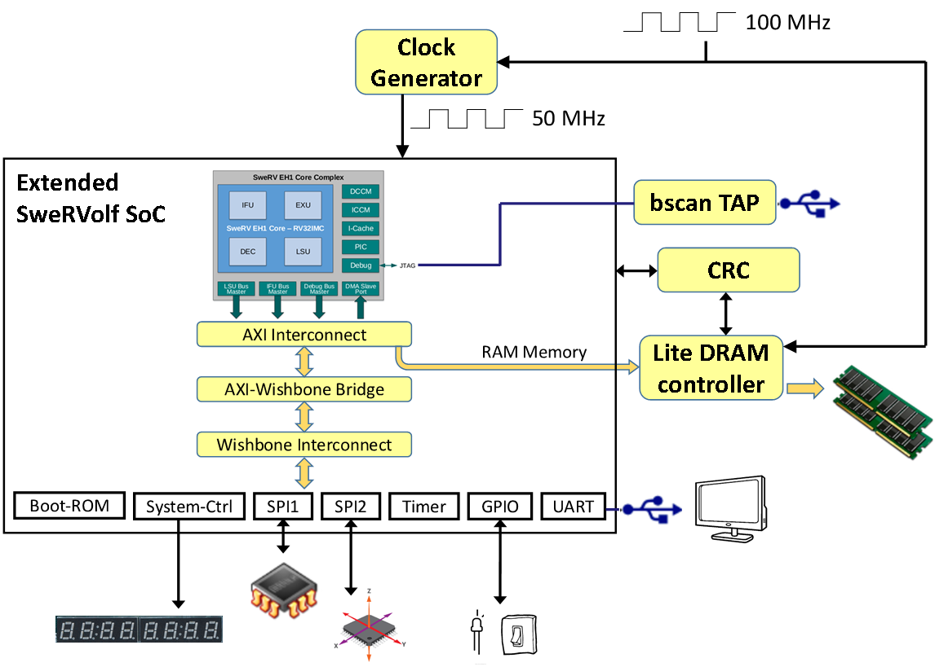
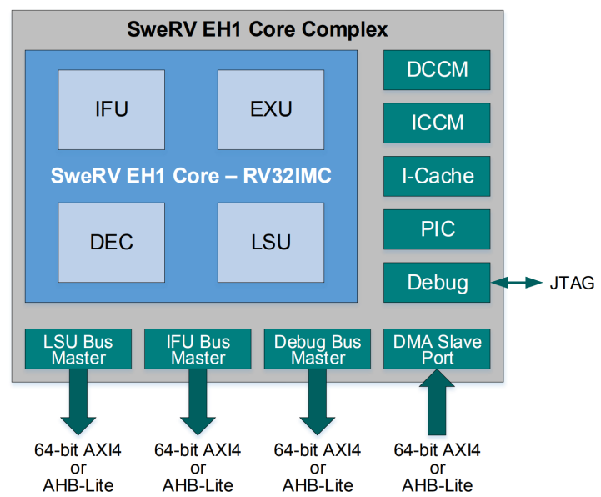
7.4 RVfpga_SoC中断系统

Slide 46
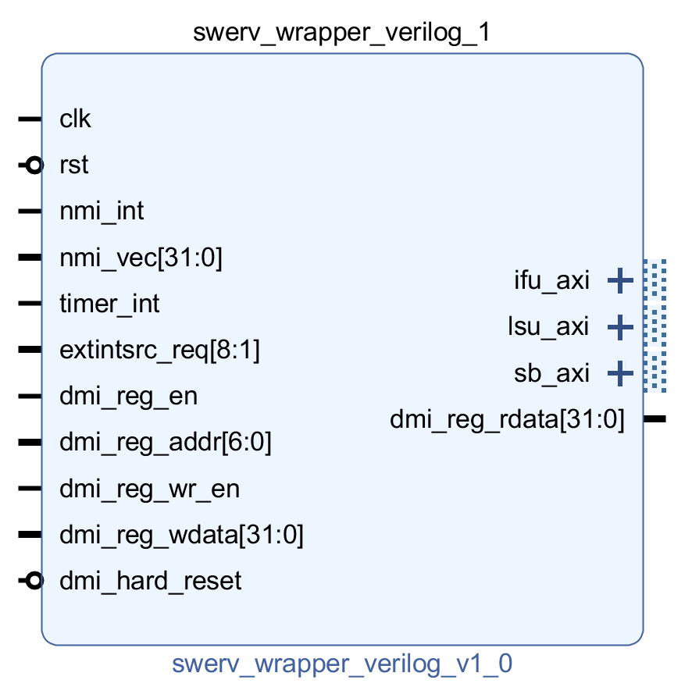
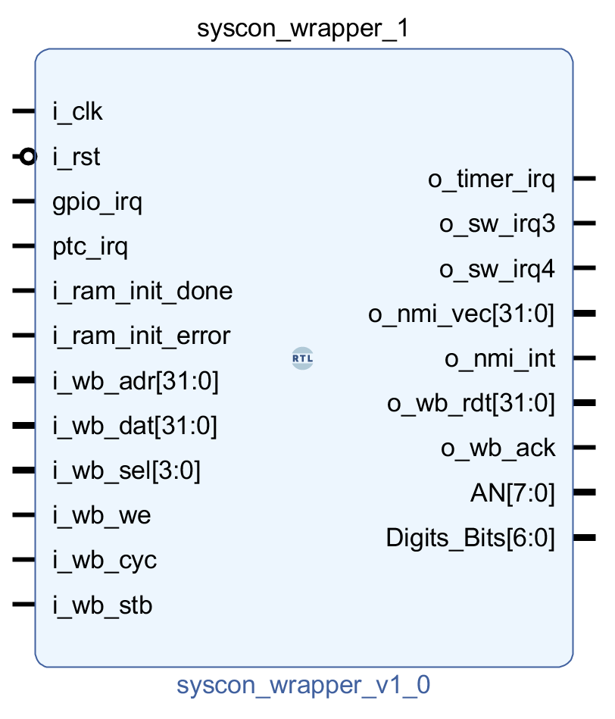
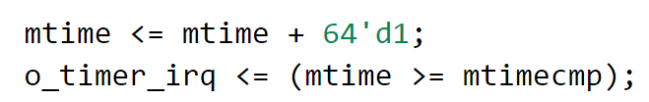
7.4 RVfpga_SoC中断系统
中断系统的实现
PIC->PLIC
syscon->CLINT

Slide 47
7.4.1 SweRV EH1中断控制器PIC
SweRV EH1内核的外部中断在很大程度上是按照RISC-V PLIC规范建模的。
但是，中断控制器与内核而不是平台相关联。
因此，采用更通用的术语PIC（可编程中断控制器）用于指代SweRV EH1内核中可用的中断控制器。

Slide 48
7.4.1 SweRV EH1中断控制器PIC
PIC提供以下主要特性：
支持多达255个外部中断源，从1（最高优先级）到255（最低优先级）；每个中断源都有其自己的允许位。
除中断源编号外，还额外提供15个中断优先级，可以为每个源分配一个优先级；有两种优先方案可用：
1-15（其中1是最低优先级）
0-14（其中14是最低优先级）
提供对可编程优先级阈值的支持，以禁用较低优先级的中断。
支持向量外部中断、中断链和嵌套中断。

Slide 49
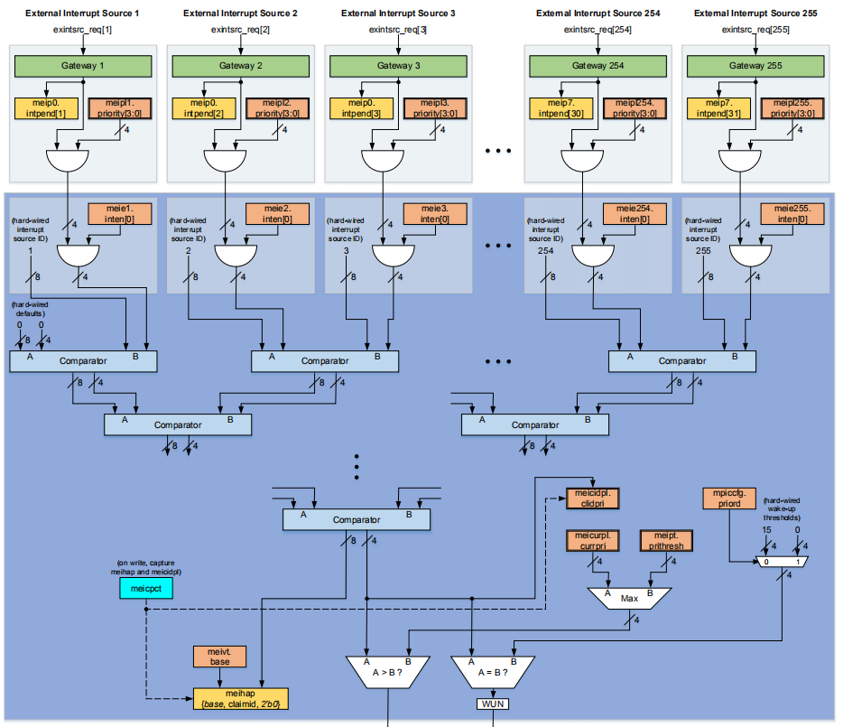

7.4.1 SweRV EH1中断控制器PIC
PIC结构

Slide 50
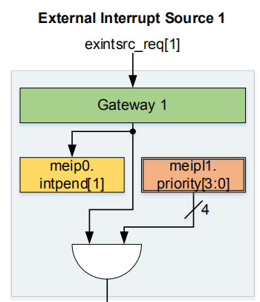
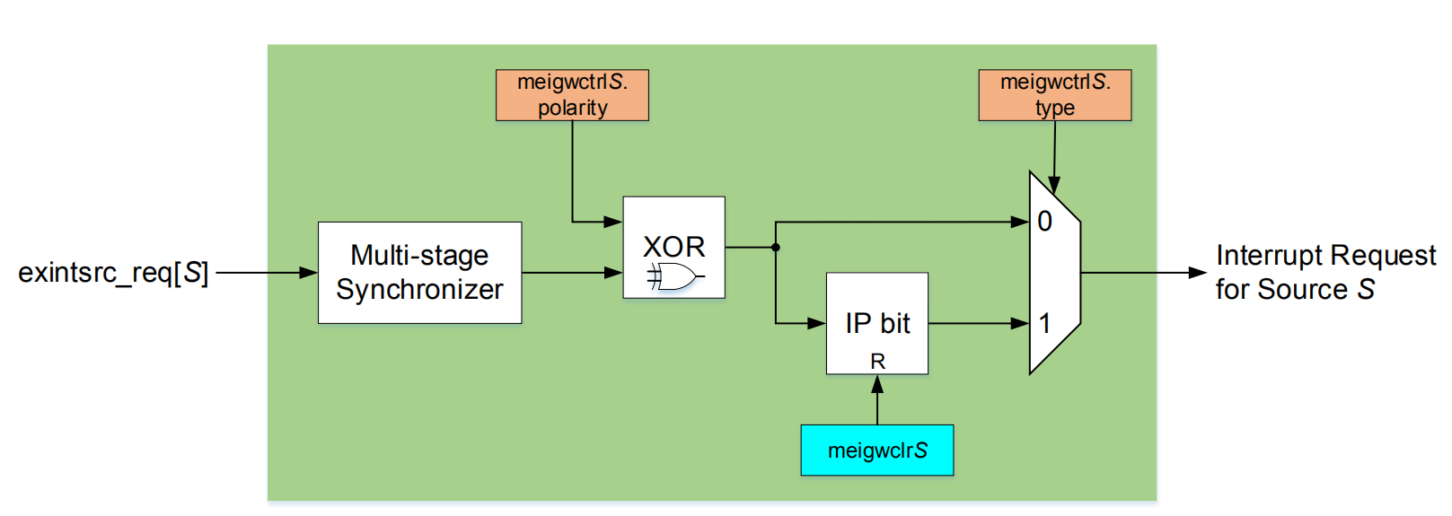
7.4.1 SweRV EH1中断控制器PIC
中断网关（Gateway）

Slide 51
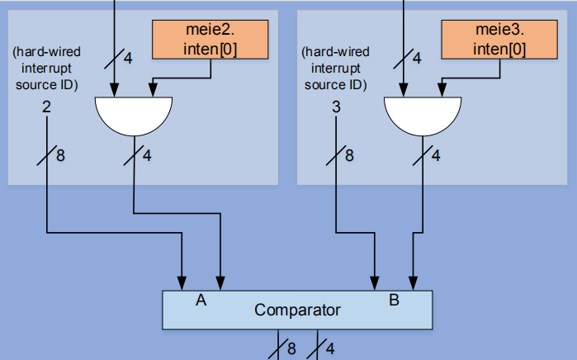
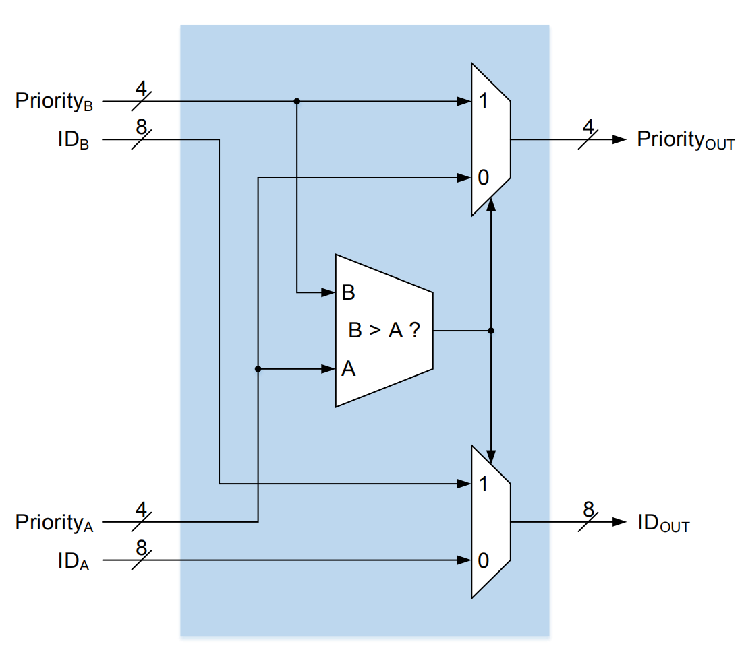
7.4.1 SweRV EH1中断控制器PIC
PLC Core

Slide 52
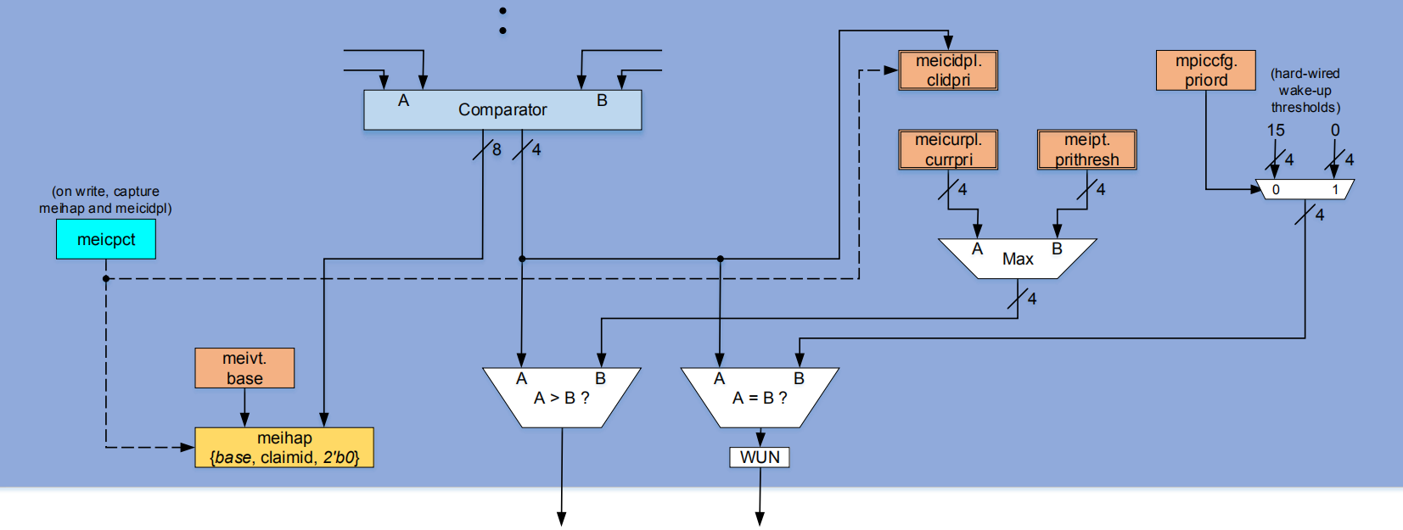
7.4.1 SweRV EH1中断控制器PIC
PIC Core

Slide 53
7.4.1 SweRV EH1中断控制器PIC
每个外部中断源都连接到中断网关，中断网关负责将中断请求与内核的时钟域同步，并将中断请求信号转换为PIC的通用中断请求格式。
PIC一次只能为各个中断源处理一个中断请求。它会评估所有待处理的且被允许的中断请求，并选择优先级最高的中断。
然后，将此优先级与可编程的优先级阈值进行比较；并且为了支持嵌套中断，还会与中断处理程序（如果当前正在运行）的优先级进行比较。
如果所选请求的优先级高于这两个阈值，则PIC将向内核发送中断通知，内核会停止当前程序的执行并跳转到相应的中断服务程序。

Slide 54
7.4.1 SweRV EH1中断控制器PIC
PIC的主要功能如下：
允许/禁止：PIC能够允许/禁止外部中断
配置：可以将PIC配置为监听具有不同极性（高电平有效/低电平有效）或类型（边沿触发/电平触发）的外部中断；PIC还允许为中断服务程序分配不同的存储器地址。
过滤和优先级分配：PIC允许为中断分配优先级。当主程序运行时，PIC选择已允许的优先级最高的中断请求触发中断。
通知：PIC选择了优先级最高的中断后，它将通知内核停止执行主程序，以便跳转到相应的中断服务程序。
抢占：如果允许嵌套中断，则可以由另一个具有更高优先级的中断服务程序打断当前的中断服务程序。

Slide 55
7.4.1 SweRV EH1中断控制器PIC
与任何其他外设类似，PIC采用存储器映射方式（memory map）进行寄存器配置，用户可通过Load/Store指令访问这些寄存器。
可以在寄存器级别使用中断系统，但该过程非常复杂。
幸运的是，WD的处理器支持包（PSP）和板级支持包（BSP）提供了相关的函数，通过这些函数能够以一种更简单的方法来使用PIC。

Slide 56
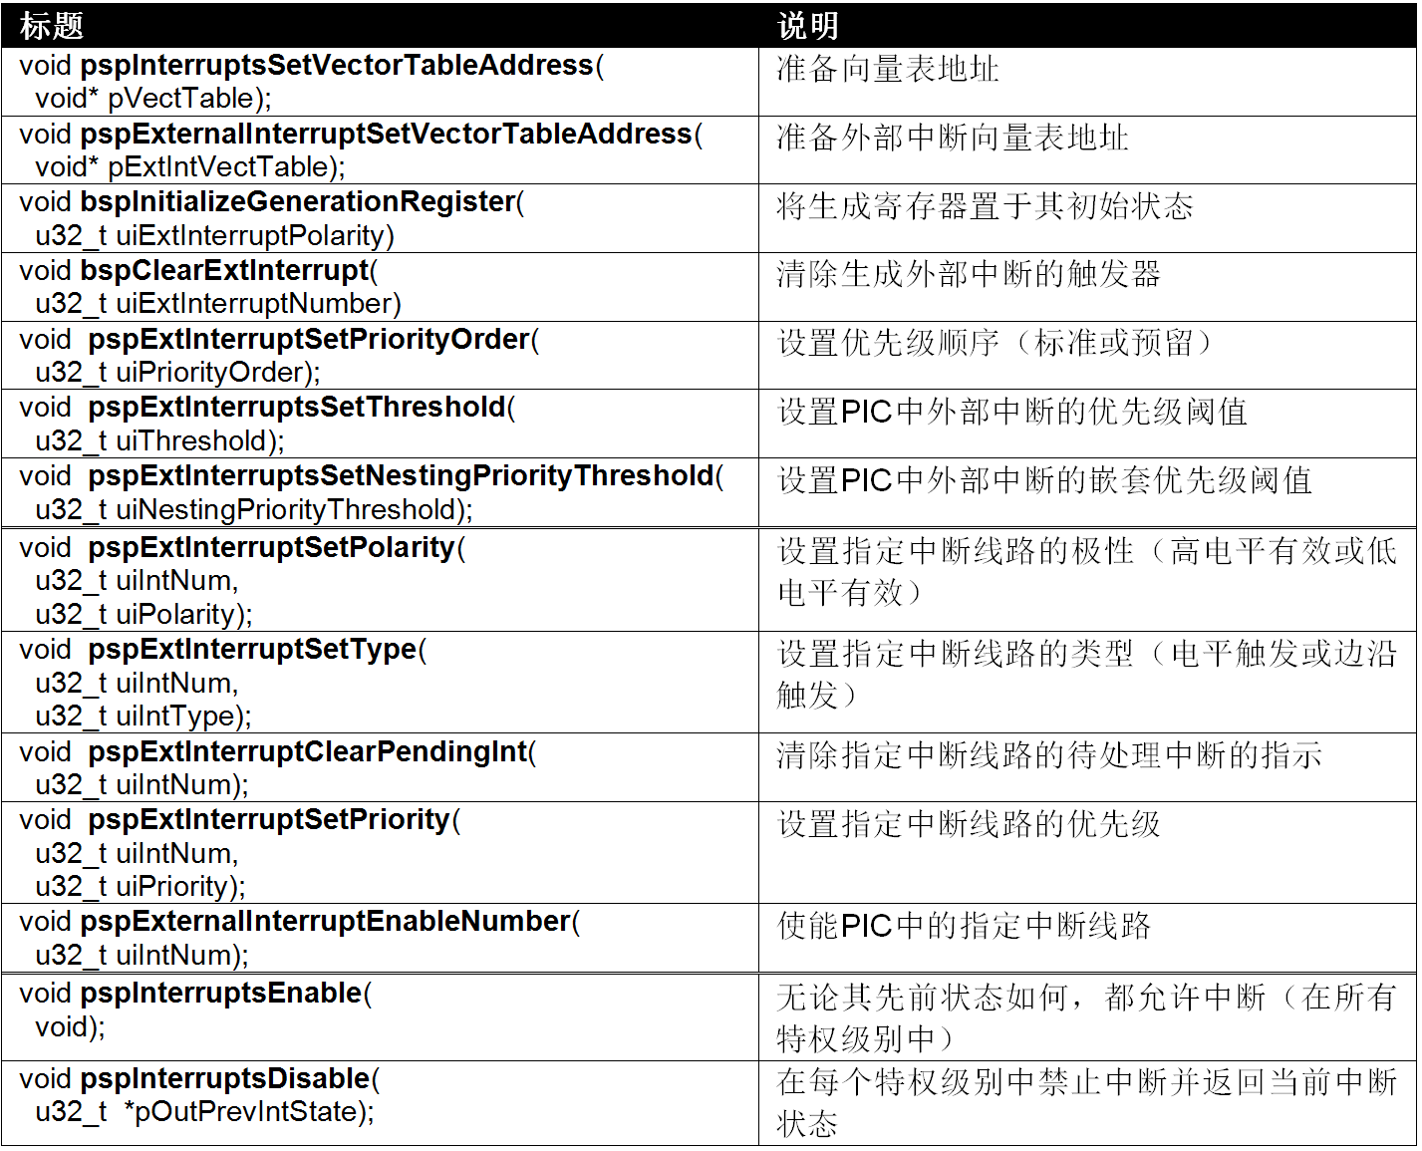
7.4.1 SweRV EH1中断控制器PIC
配置PIC的基本函数和宏

Slide 57
7.4.1 SweRV EH1中断控制器PIC
中断系统的默认初始化过程：
在中断向量模式下，使用pspInterruptsSetVectorTableAddress和pspExternalInterruptSetVectorTableAddress函数设置外部向量中断地址表的基址；
使用bspInitializeGenerationRegister函数对生成寄存器进行初始化；
使用bspClearExtInterrupt函数将外部中断触发器清零；
使用pspExtInterruptSetPriorityOrder函数设置中断优先级顺序、pspExtInterruptsSetThreshold函数设置阈值、以及pspExtInterruptsSetNestingPriorityThreshold函数设置中断嵌套优先级阈值；

Slide 58
7.4.1 SweRV EH1中断控制器PIC
每个中断源的初始化：
对于每个中断源，使用pspExtInterruptSetPolarity和pspExtInterruptSetType函数设置中断极性（即高电平有效还是低电平有效）和中断触发类型（电平触发/边沿触发）；
使用pspExtInterruptClearPendingInt函数清除所有待处理的中断；
使用pspExtInterruptSetPriority函数设置每个外部中断源的优先级；
使用pspExternalInterruptEnableNumber函数为适当的外部中断源设置中断使能；
如果采用中断向量模式，对于每个外部中断源，将相应中断处理程序的入口地址写入外部向量中断地址表中。

Slide 59
7.4.2 定时器PTC（PWM/Timer/Counter，PTC）
定时器模块的主要特性：
使用Wishbone总线互连
32位计数器/定时器模块
单次运行或连续运行PWM/定时器/计数器
可编程PWM（脉宽调制）模式
系统时钟和外部时钟源，用于定时器功能
高电平/低电平参考和捕捉寄存器
PWM输出驱动器的三态控制
PTC功能可向CPU发出中断。

Slide 60
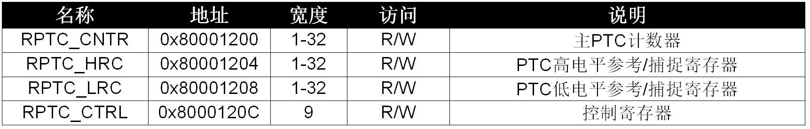
7.4.2 定时器PTC（PWM/Timer/Counter，PTC）
定时器模块寄存器

Slide 61
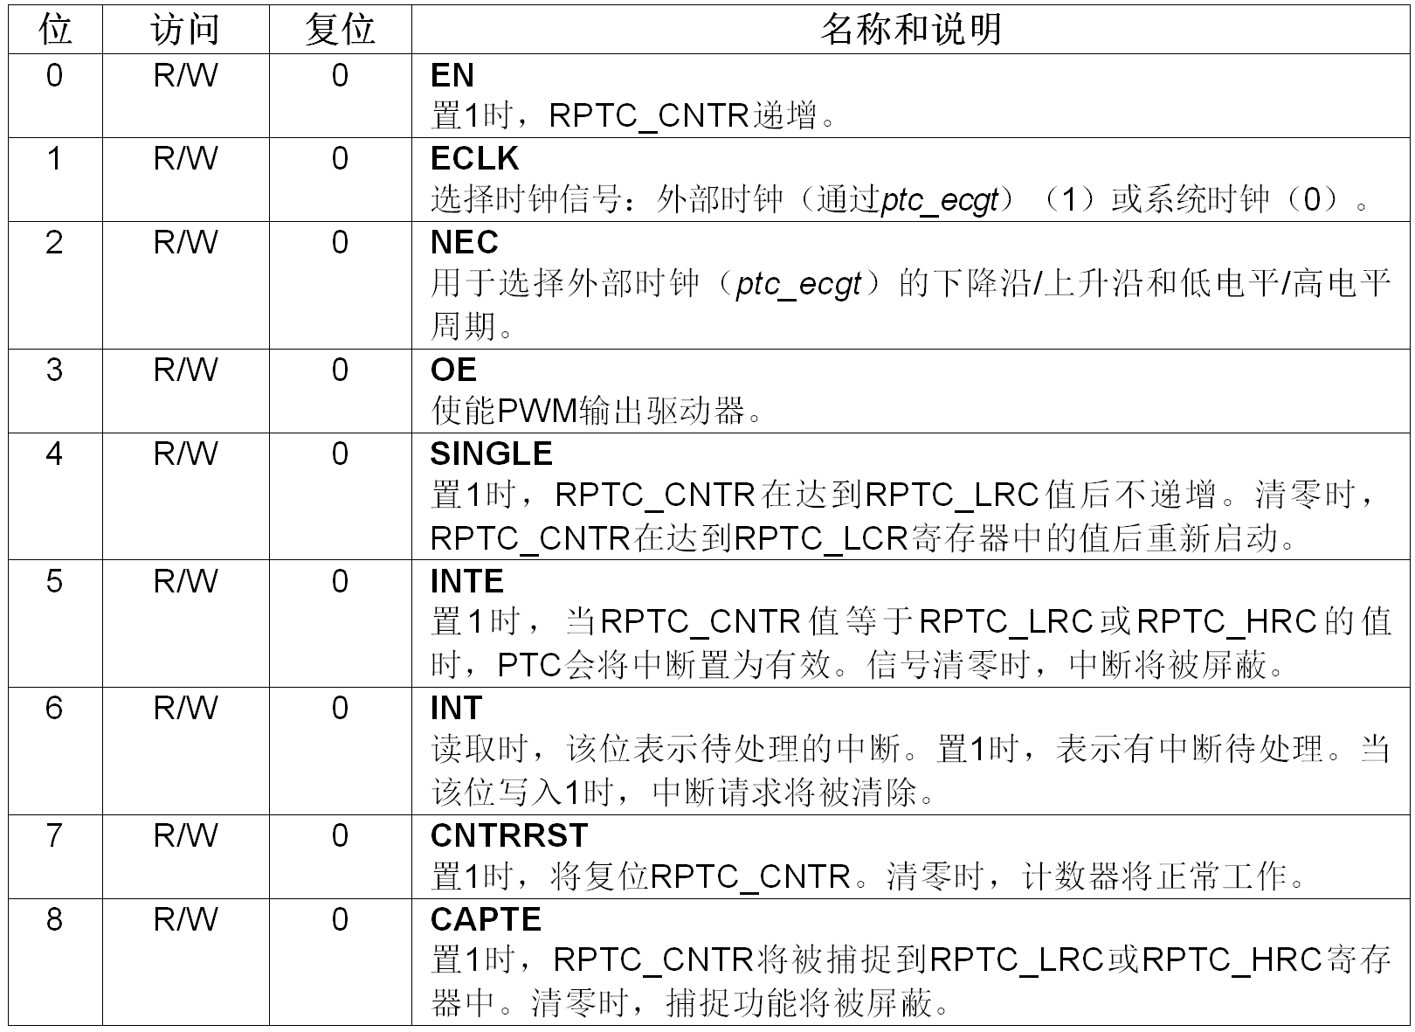
7.4.2 定时器PTC（PWM/Timer/Counter，PTC）
RPTC_CTRL寄存器

Slide 62
7.4.2 定时器PTC（PWM/Timer/Counter，PTC）
定时器模块工作模式
定时器/计数器模式：在此模式下，如果使能了计数器（RPTC_CTRL[EN]=1），则系统时钟或外部时钟会递增寄存器RPTC_CNTR；当RPTC_CNTR等于RPTC_LRC时，如果RPTC_CTRL[INTE]置1，则RPTC_CTRL[INT]变为高电平。
脉宽调制（PWM）模式：要在PWM模式下运行，RPTC_CTRL[OE]应置1；寄存器RPTC_HRC和RPTC_LRC应分别设为PWM输出信号的高电平周期和低电平周期的值，即（RPTC_CNTR）复位后，PWM信号应变为高电平RPTC_HRC个时钟周期、低电平RPTC_LRC个时钟周期。

